Slide 1
Workshop_0707_김서정

Slide 2
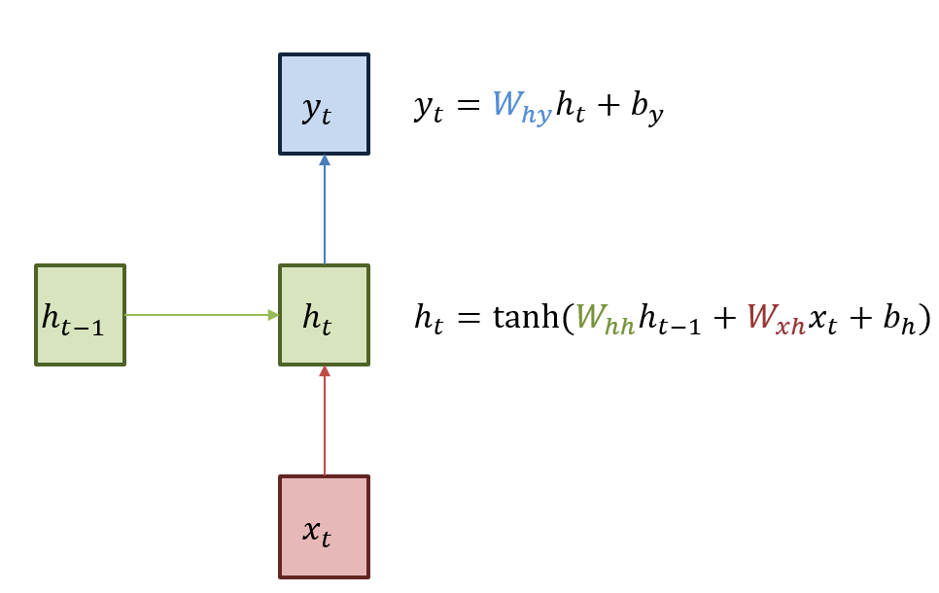

RNN : Recurrent Neural Network
sequential한 데이터(영상, 시계열 정보(주식차트), 문장 등)를 학습하는데 적합한 모델
RNN의 활성함수 : tanh(x) = 비선형함수
(히든레이어를 이용하여 output값을 내고싶다면, 비선형함수 를 이용해야함)
Ht의$파라미터 :\{W_{hh}, { w}_{xh,}{ w}_{yh,}$}
tanh(x)라는 활성함수(y : [-1,1])를 통해
음의 값, 양의 값을 얻을 수 있게 되고,
최종적으로 yt값(출력값)의 방향 (상승, 하락)을 알 수 있음.
<RNN의 기본구조>
Notes:
선형 함수인 h(x)=cxh(x)=cx를 활성 함수로 사용한 3층 네트워크를 떠올려 보세요. 이를 식으로 나타내면 y(x)=h(h(h(x)))y(x)=h(h(h(x)))가 됩니다. 이 계산은 y(x)=c∗c∗c∗xy(x)=c∗c∗c∗x처럼 세번의 곱셈을 수행하지만 실은 y(x)=axy(x)=ax와 똑같은 식입니다. a=c3a=c3이라고만 하면 끝이죠. 즉 히든레이어가 없는 네트워크로 표현할 수 있습니다. 그래서 층을 쌓는 혜택을 얻고 싶다면 활성함수로는 반드시 비선형함수를 사용해야 합니다.

Slide 3
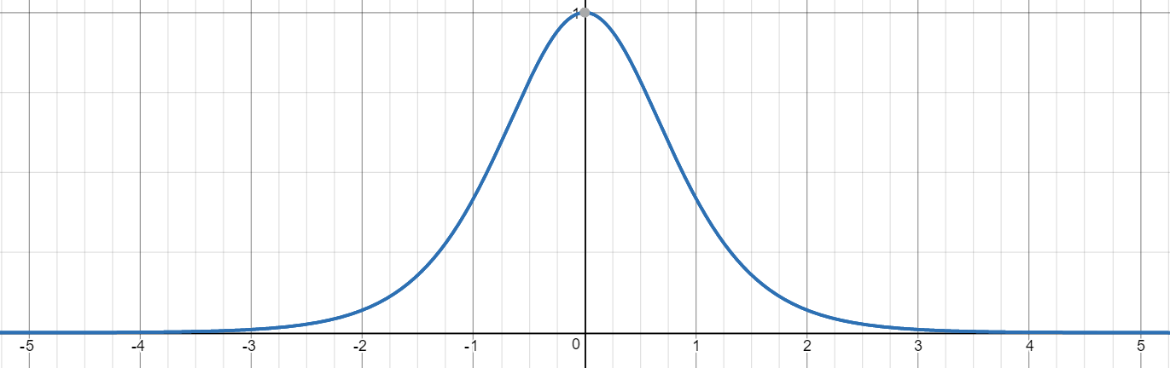
But, RNN은 관련 정보와 그 정보를 사용하는 지점 사이 거리가 멀 경우 역전파시 그래디언트가 점차 줄어 학습능력이 크게 저하됨 (Vanishing Gradient Problem) -> LSTM을 이용해 이를 보완
Tanh(x) 를 1차 미분한 그래프 :1 - tanh(x) ^2

Slide 4
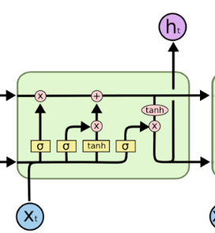
RNN : Recurrent Neural Network
LSTM
σ(Wxh_fxt+Whh_fht−1+bh_f) : forget gate(과거정보 잊기)
시그모이드 함수의 출력 범위는 0에서 1 사이이기 때문에
그 값이 0이라면 이전 상태의 정보는 잊고, 1이라면 이전 상태의
정보를 온전히 기억
σ(Wxh_ixt+Whh_iht−1+bh_i) : input gate(현재 정보 기억하기)
시그모이드 함수의 출력 범위는 0에서 1 사이이기 때문에
그 값이 0이라면 이전 상태의 정보는 잊고, 1이라면 이전 상태의
정보를 온전히 기억C

Slide 5
Hihello를 출력해내기위해
입력값 : hihell
Y값 : ihell
으로 설정함.
idx2char=['h','i','e','l',’o’]
#yhat값이 해당 알파벳의 인덱스를 뱉도록 함.
x_data=[[0,1,0,2,3,3]]
#one_hot encoding
x_one_hot=[[[1,0,0,0,0],
[0,1,0,0,0],
[1,0,0,0,0],
[0,0,1,0,0],
[0,0,0,1,0],
[0,0,0,1,0]]]
y_data=[[1,0,2,3,3,4]]
y_hat
i
h
e
l
l
o
x_data
h
i
h
e
l
l

Slide 6
input_dim=5 # x_one_hot에서 axis=2의 차원 수
batch_size=1 # 예측할 단어의 수 즉, 하나의 단어를 이용하기때문에 batch_size=1
sequence_length=6 # n개의 sequence를 가진 데이터를 이용해 n개의 sequence를 예측하기위한 셀의 개수
num_class=5 # 가중치의 마지막 차원수 ex. [N x 5] x [5 x ?] 이때, ?이 num_class
learning_rate=0.1
# RNN
X=tf.placeholder(tf.float32, [None,sequence_length, input_dim])
Y=tf.placeholder(tf.int32, [None,sequence_length])
#LSTM을 followin하는 cell 가중치값으로 설정
cell=tf.contrib.rnn.BasicLSTMCell(num_units=5, state_is_tuple=True)
initial_state=cell.zero_state(batch_size, tf.float32) # 0번째 셀의 초기값은 0으로 설정
#cell, X값 에 대한 RNN 실행
output, _staste=tf.nn.dynamic_rnn(cell, X, initial_state=initial_state, dtype=tf.float32)

Slide 7
# Fully Connected
x_for_fc = tf.reshape(output, [-1,5]) # num_units=5이기때문에, [None,5]로 reshape
outputs=tf.contrib.layers.fully_connected(inputs=x_for_fc,
num_outputs=num_class,
activation_fn=None) # 선형회귀(activation_fn=None)로 학습
outputs=tf.reshape(outputs,[batch_size, sequence_length, num_class])
#weight=[1,1,1,1,1,1]으로 설정
weight=tf.ones([batch_size, sequence_length])
# seq2seq : sequence(outputs)와 sequence(Y) 사이의 거리(차)를 계산해줌
# Y의 차원이 logits차원을 기준으로 one_hot_encoding 됨(seq2seq).
# weights= weight(1로된 벡터) -> 1 * 거리 + 1*거리... = 값
sequence_loss=tf.contrib.seq2seq.sequence_loss(logits=outputs, targets=Y, weights=weight)

Slide 8
loss=tf.reduce_mean(sequence_loss)
train=tf.train.AdamOptimizer(learning_rate=learning_rate).minimize(loss)
prediction=tf.argmax(outputs,axis=2)
with tf.Session() as sess:
sess.run(tf.global_variables_initializer())
for i in range(50):
l, _ = sess.run([loss,train], feed_dict={X : x_one_hot, Y : y_data})
result=sess.run(prediction, feed_dict={X : x_one_hot})
print('loss : ',l, 'prediction : ',result,'Y : ',y_data)
# np.squeeze() : [5,1,5] -> [5,5] (차원수가 1인 차원 제거 )
result_str=[idx2char[c] for c in np.squeeze(result)]
print('\tPrediction : ',''.join(result_str))
output_shape=sess.run()
print(output_shape)

